Slide 1
2.4 平均速度
第一课时
北师大版八年级上册

Slide 2
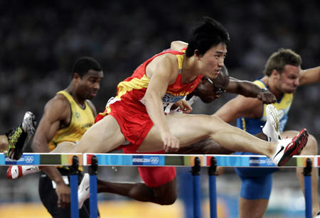
课程导入
在2004年雅典奥运会上，我国选手刘翔在男子110 m栏项目中以12.91s的成绩夺冠。某位同学利用速度公式计算得到比赛中刘翔的速度约为8.52 m/s。你是否同意他的观点?刘翔在整个比赛过程中的速度是一成不变的吗?

Slide 3
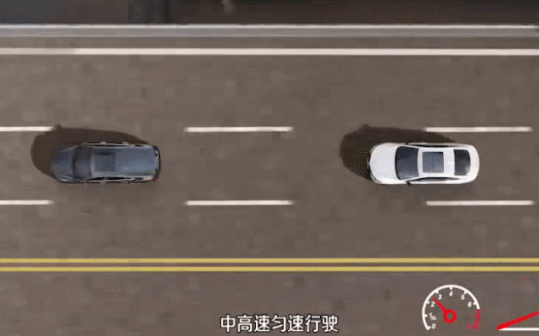
课程讲授
匀速直线运动
匀速直线运动
如果物体沿直线运动，并且速度保持不变，那么这种运动称为匀速直线运动。
匀速直线运动是最简单的机械运动，是研究其它复杂运动的基础。那么匀速直线运动有什么特点呢？

Slide 4
课程讲授
匀速直线运动
计算出下面这辆小车在这4段10s时间内的速度，想一想它的运动有什么特点呢？
15m/s
15m/s
15m/s
15m/s
这辆小车在做匀速直线运动，它在每段相等的时间内通过的路程都相等。

Slide 5
课程讲授
匀速直线运动
匀速直线运动
如果物体沿直线运动，并且速度保持不变，那么这种运动称为匀速直线运动。
特点：
做匀速直线运动的物体在任意相等时间内通过的路程都相等。

Slide 6
课程讲授
匀速直线运动
匀速直线运动
我们可以通过画出路程随时间变化的关系图像（s-t图像）和速度随时间变化的关系图像（v-t图像）来反映物体的运动情况。
s/m
v/m·s⁻¹
25
25
20
20
15
路程与时间成正比
15
10
10
5
5
0
1
2
3
4
5
6
t/s
0
1
2
3
4
5
6
t/s
匀速直线运动的s-t图像
匀速直线运动的v-t图像

Slide 7
课程讲授
匀速直线运动
交流讨论
一物体运动的速度为4m/s,在下图中作出它的s-t图像，比较两条图线，会发现它们有怎样的关系?你能通过图线直观地判断出哪个物体运动的速度较大吗?将你的想法与同学交流。
s/m
v=5m/s
25
20
v=4m/s
蓝色图线比红色图线更平缓，所以蓝色图线表示的速度更小。
15
10
5
0
1
2
3
4
5
6
t/s
匀速直线运动的s-t图像

Slide 8
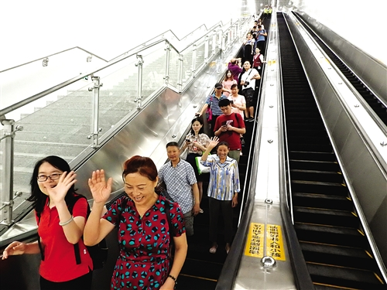
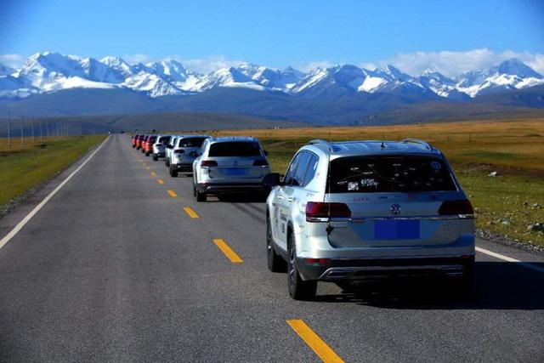
课程讲授
匀速直线运动
理想的匀速直线运动在实际中并不常见，但如果物体在运动过程中速度变化不大，并且通过的路径近似是直线，在这种情况下，我们可以把物体的运动近似看作匀速直线运动。这也是物理学中简化问题的一种理想化的处理方法。
乘坐自动扶梯
汽车在平直公路上平稳行驶

Slide 9
课程讲授
小结
如果物体沿直线运动，并且速度保持不变，那么这种运动称为匀速直线运动
定义
匀速直线运动
特点
在任意相等时间内通过的路程都相等
乘坐自动扶梯、汽车在平直的公路上平稳行驶
生活实例

Slide 10
习题练习
C
1. 下列物体的运动可近似看成匀速直线运动的是( )
A．正在进站的火车
B．离开脚后在草地上滚动的足球
C．站在商场自动扶梯上顾客的运动
D．绕地球匀速转动的“北斗”卫星

Slide 11
习题练习
2. 下列图像中能反应“匀速直线运动”的是( )
A
v
v
s
s
t
t
t
t
A
B
C
D

